Slide 1
𝑪𝑯𝑨𝑹𝑻 𝑩𝑶𝑨𝑹𝑫
𝑤𝑒 𝑐𝑎𝑛 𝑢𝑠𝑒 “𝐻𝐸𝐿𝐿𝑂” 𝑤𝑜𝑟𝑑

Slide 2
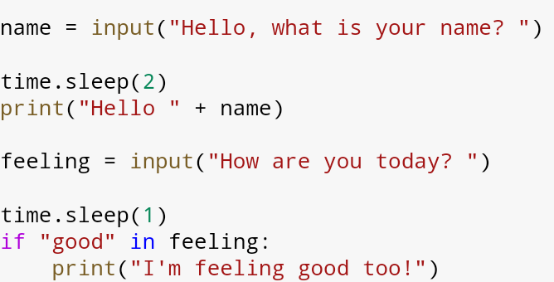
𝑛𝑎𝑚𝑒=𝑖𝑛𝑝𝑢𝑡(“𝐻𝑒𝑙𝑙𝑜”+𝑤ℎ𝑎𝑡 𝑖𝑠 𝑦𝑜𝑢𝑟 𝑛𝑎𝑚𝑒)
𝑡𝑖𝑚𝑒.𝑠𝑙𝑒𝑒𝑝(2)
𝑝𝑟𝑖𝑛𝑡(“𝐻𝑒𝑙𝑙𝑜”+𝑛𝑎𝑚𝑒)
𝑓𝑒𝑒𝑙𝑖𝑛𝑔=𝑖𝑛𝑝𝑢𝑡(“ℎ𝑜𝑤 𝑎𝑟𝑒 𝑦𝑜𝑢 𝑡𝑜𝑑𝑎𝑦?”)

Slide 3
𝑶𝑼𝑻𝑷𝑼𝑻 𝑰𝑺 ……..

Slide 4
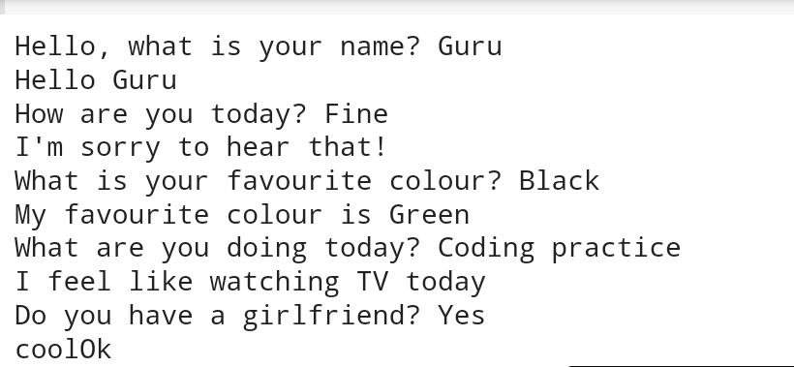
𝑯𝒆𝒍𝒍𝒐,𝒘𝒉𝒂𝒕 𝒊𝒔 𝒚𝒐𝒖𝒓 𝒏𝒂𝒎𝒆?
𝑮𝒖𝒓𝒖
𝒉𝒆𝒍𝒍𝒐 𝑮𝒖𝒓𝒖
𝑯𝒐𝒘 𝒂𝒓𝒆 𝒚𝒐𝒖 𝒕𝒐𝒅𝒂𝒚?
𝒇𝒊𝒏𝒆
𝑾𝒉𝒂𝒕 𝒊𝒔 𝒚𝒐𝒖𝒓 𝒇𝒂𝒗𝒐𝒖𝒓𝒊𝒕𝒆 𝒄𝒐𝒍𝒐𝒖𝒓?
𝑩𝒍𝒂𝒄𝒌

